Slide 1



Slide 2


ANÁLISE E DESENVOLVIMENTO DE SISTEMAS
DISRUPTIVE ARCHITECTURES: IOT, IOB & IA
01 – Introdução ao Python
Prof. Airton Y. C. Toyofuku
profairton.toyofuku@fiap.com.br

Slide 3

Agenda
Introdução;
Ambiente de desenvolvimento;
Variáveis e operações;
Strings e operações;
Operadores lógicos;
Estruturas de condição;
Estruturas de repetição;
Listas;
Tuplas;
Dicionários;
Funções;
Exercicícos;

Slide 4

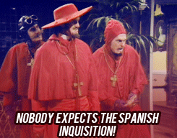

Introdução
O que é o Python?
Linguagem de programação de alto nível e interpretada;
Possui uma sintaxe simples e fácil de ler e entender;
Suporta múltiplos paradigmas (OOP, Funcional e Procedural);
Grande váridade de bibliotecas e uma comunidade ativa;
Disponível em WIN, Linux e Mac OS;
Aplicada em processos de Automação, Análise de Dados, Visão Computacional e Inteligência Artificial;
Criado em 1991 por Guido van Rossum e batizada em homenagem ao grupo de comédia Monty Python’s Flying Circus;

Slide 5
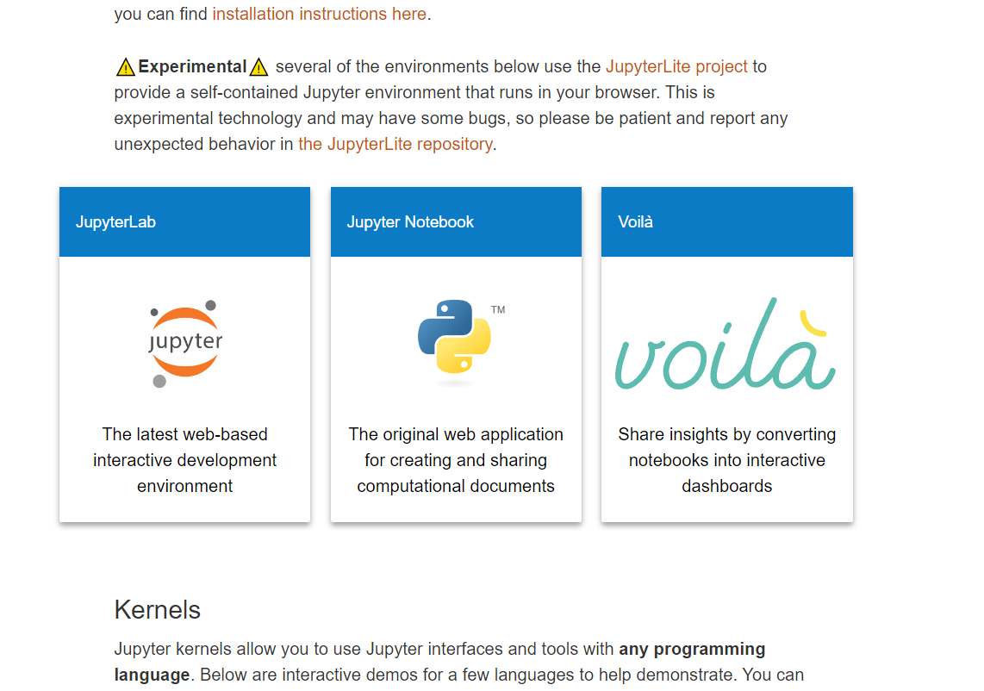
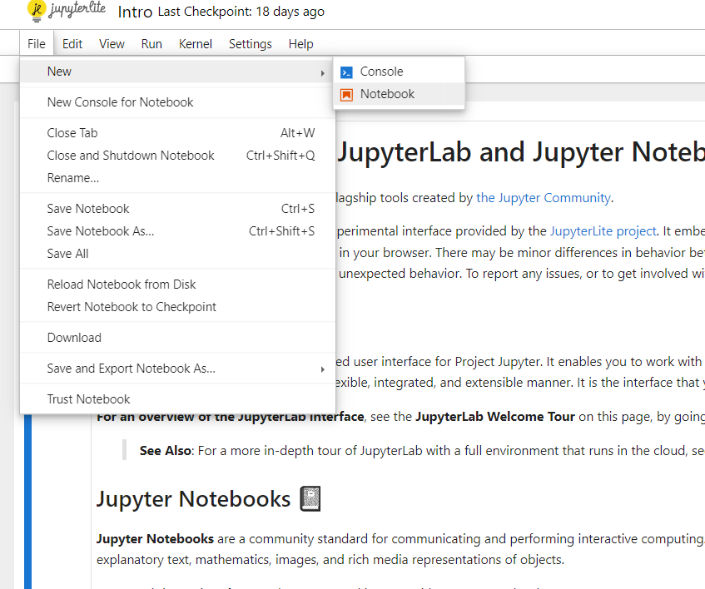
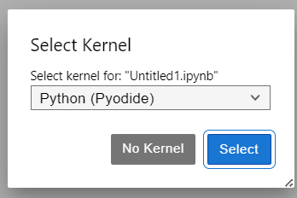
Ambiente de Desenvolvimento
https://jupyter.org/try

Slide 6
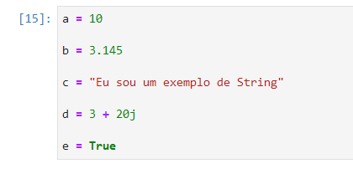
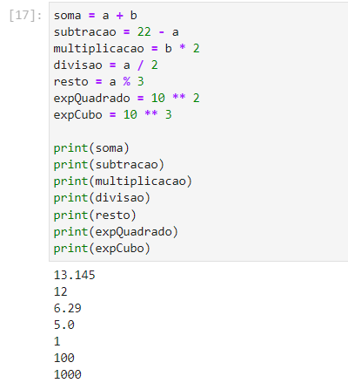
Variáveis e Operações
Tipos de variáveis:
Números Inteiros (int);
Números em ponto flutuante (float);
Strings (str)
Números Complexos (complex)
Booleanos (bool)
Operações básicas:
Soma;
Subtração;
Multiplicação;
Divisão;
Resto;
Exponenciação;

Slide 7
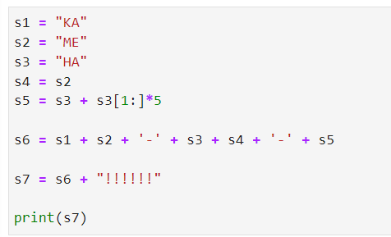

Strings e Operações
Qual o conteúdo de s7?

Slide 8
Operadores lógicos
Operador | Significado | Exemplo
not | “nega” ou “inverte” a situação
and | Usado para verificar se duas ou mais condições são verdadeiras Só mostra “true” se todas as situações forem “verdadeiras”
or | Usado para verificar se pelo menos uma condição é verdadeira Mostra “true” se uma ou mais condições forem “verdadeiras”

Slide 9
Operadores lógicos
Operador | Significado | Exemplo
not | “nega” ou “inverte” a situação
and | Usado para verificar se duas ou mais condições são verdadeiras Só mostra “true” se todas as situações forem “verdadeiras”
or | Usado para verificar se pelo menos uma condição é verdadeira Mostra “true” se uma ou mais condições forem “verdadeiras”

Slide 10
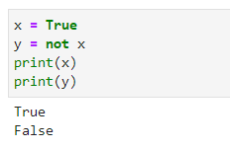
Operadores lógicos
Operador | Significado | Exemplo
not | “nega” ou “inverte” a situação
and | Usado para verificar se duas ou mais condições são verdadeiras Só mostra “true” se todas as situações forem “verdadeiras”
or | Usado para verificar se pelo menos uma condição é verdadeira Mostra “true” se uma ou mais condições forem “verdadeiras”

Slide 11
Operadores lógicos
Operador | Significado | Exemplo
not | “nega” ou “inverte” a situação
and | Usado para verificar se duas ou mais condições são verdadeiras Só mostra “true” se todas as situações forem “verdadeiras”
or | Usado para verificar se pelo menos uma condição é verdadeira Mostra “true” se uma ou mais condições forem “verdadeiras”

Slide 12
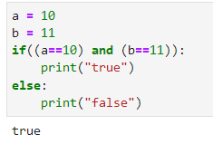
Operadores lógicos
Operador | Significado | Exemplo
not | “nega” ou “inverte” a situação
and | Usado para verificar se duas ou mais condições são verdadeiras Só mostra “true” se todas as situações forem “verdadeiras”
or | Usado para verificar se pelo menos uma condição é verdadeira Mostra “true” se uma ou mais condições forem “verdadeiras”

Slide 13
Operadores lógicos
Operador | Significado | Exemplo
not | “nega” ou “inverte” a situação
and | Usado para verificar se duas ou mais condições são verdadeiras Só mostra “true” se todas as situações forem “verdadeiras”
or | Usado para verificar se pelo menos uma condição é verdadeira Mostra “true” se uma ou mais condições forem “verdadeiras”

Slide 14
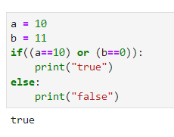
Operadores lógicos
Operador | Significado | Exemplo
not | “nega” ou “inverte” a situação
and | Usado para verificar se duas ou mais condições são verdadeiras Só mostra “true” se todas as situações forem “verdadeiras”
or | Usado para verificar se pelo menos uma condição é verdadeira Mostra “true” se uma ou mais condições forem “verdadeiras”

Slide 15
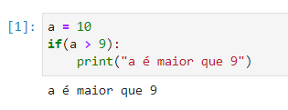
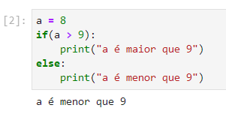
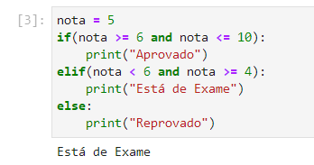
Estruturas de condição
Condicional if:
Condicional if – else:
Condicional if – elif – else:

Slide 16
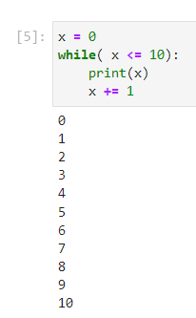
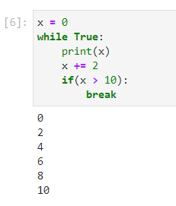
Estruturas de repetição
Loop while:
Loop do…while
Enquanto (while) o x for menor ou igual a 10, o loop será realizado;
Se o x inicial for maior que 10, o loop nem é inicializado!
O loop é iniciado independente do valor inicial de x;
Quando o x atingir um valor maior que 10, ou se ele já for maior de 10, o loop é encerrado com o comando break

Slide 17
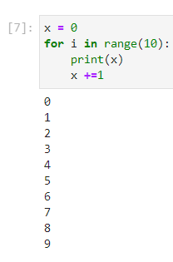
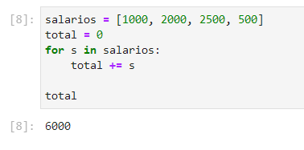
Estruturas de repetição
Loop for:
Para (for) cada valor de i, sendo que i vai de 0 até 10, mostre o valor de x e em seguida incremente o x;
Outra forma de usar o loop for, usando a quantidade de itens em um vetor;
O loop será realizado 4 vezes, sendo essa a quantidade de valores no vetor!

Slide 18
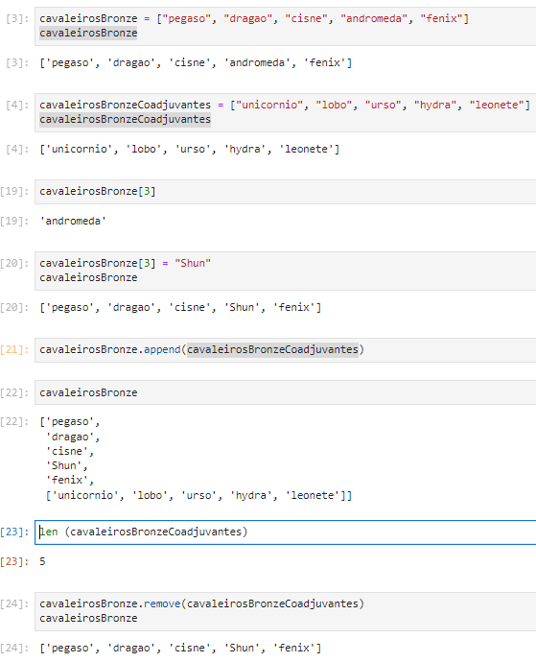
Listas
São estruturas de dados compostas;
Permitem armazenar uma coleção de elementos de diferentes tipos;
A declaração de uma lista é feita entre colchetes [];
O acesso aos elementos da lista é feito através de seu índice;
O primeiro elemento tem índice 0, o segundo tem índice 1 e assim por diante, até n-1;
Pode se alterar o valor de um elemento de uma lista, acessando seu índice e atribuindo um novo valor;
Pode ser incluir novos itens na lista usando o método “append()”;
Pode se verificar o tamanho da lista com o operador “len”;
Pode ser remover um item da lista usando o método “remove()”;

Slide 19
Listas
São estruturas de dados compostas;
Permitem armazenar uma coleção de elementos de diferentes tipos;
A declaração de uma lista é feita entre colchetes [];
O acesso aos elementos da lista é feito através de seu índice;
O primeiro elemento tem índice 0, o segundo tem índice 1 e assim por diante, até n-1;
Pode se alterar o valor de um elemento de uma lista, acessando seu índice e atribuindo um novo valor;
Pode ser incluir novos itens na lista usando o método “append()”;
Pode se verificar o tamanho da lista com o operador “len”;
Pode ser remover um item da lista usando o método “remove()”;

Slide 20
Listas
São estruturas de dados compostas;
Permitem armazenar uma coleção de elementos de diferentes tipos;
A declaração de uma lista é feita entre colchetes [];
O acesso aos elementos da lista é feito através de seu índice;
O primeiro elemento tem índice 0, o segundo tem índice 1 e assim por diante, até n-1;
Pode se alterar o valor de um elemento de uma lista, acessando seu índice e atribuindo um novo valor;
Pode ser incluir novos itens na lista usando o método “append()”;
Pode se verificar o tamanho da lista com o operador “len”;
Pode ser remover um item da lista usando o método “remove()”;

Slide 21
Listas
São estruturas de dados compostas;
Permitem armazenar uma coleção de elementos de diferentes tipos;
A declaração de uma lista é feita entre colchetes [];
O acesso aos elementos da lista é feito através de seu índice;
O primeiro elemento tem índice 0, o segundo tem índice 1 e assim por diante, até n-1;
Pode se alterar o valor de um elemento de uma lista, acessando seu índice e atribuindo um novo valor;
Pode ser incluir novos itens na lista usando o método “append()”;
Pode se verificar o tamanho da lista com o operador “len”;
Pode ser remover um item da lista usando o método “remove()”;

Slide 22
Listas
São estruturas de dados compostas;
Permitem armazenar uma coleção de elementos de diferentes tipos;
A declaração de uma lista é feita entre colchetes [];
O acesso aos elementos da lista é feito através de seu índice;
O primeiro elemento tem índice 0, o segundo tem índice 1 e assim por diante, até n-1;
Pode se alterar o valor de um elemento de uma lista, acessando seu índice e atribuindo um novo valor;
Pode ser incluir novos itens na lista usando o método “append()”;
Pode se verificar o tamanho da lista com o operador “len”;
Pode ser remover um item da lista usando o método “remove()”;

Slide 23
Listas
São estruturas de dados compostas;
Permitem armazenar uma coleção de elementos de diferentes tipos;
A declaração de uma lista é feita entre colchetes [];
O acesso aos elementos da lista é feito através de seu índice;
O primeiro elemento tem índice 0, o segundo tem índice 1 e assim por diante, até n-1;
Pode se alterar o valor de um elemento de uma lista, acessando seu índice e atribuindo um novo valor;
Pode ser incluir novos itens na lista usando o método “append()”;
Pode se verificar o tamanho da lista com o operador “len”;
Pode ser remover um item da lista usando o método “remove()”;

Slide 24
Listas
São estruturas de dados compostas;
Permitem armazenar uma coleção de elementos de diferentes tipos;
A declaração de uma lista é feita entre colchetes [];
O acesso aos elementos da lista é feito através de seu índice;
O primeiro elemento tem índice 0, o segundo tem índice 1 e assim por diante, até n-1;
Pode se alterar o valor de um elemento de uma lista, acessando seu índice e atribuindo um novo valor;
Pode ser incluir novos itens na lista usando o método “append()”;
Pode se verificar o tamanho da lista com o operador “len”;
Pode ser remover um item da lista usando o método “remove()”;

Slide 25
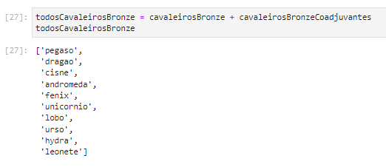
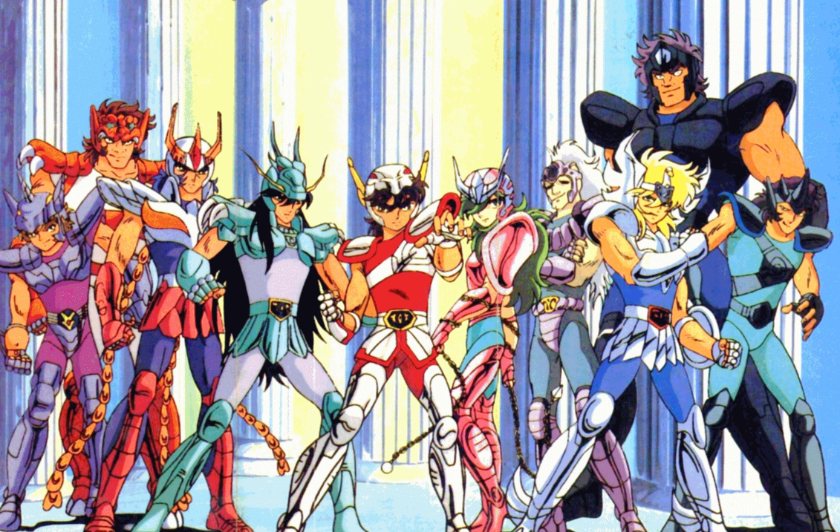
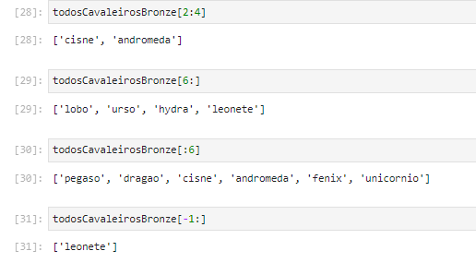
Listas
Podemos concatenar duas listas, gerando uma nova lista;
Também podemos percorre a lista livremente, de várias maneiras diferentes;

Slide 26
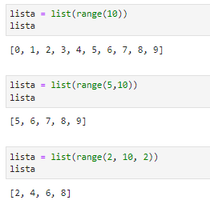
Listas
Criando Listas com a função range()
A função range() define um interval de valores inteiros;
Associada com a função list(), cria uma lista com valores dentro do interval definido pela range();
A função range() pode ter até três parâmetros:
range(n): gera um intervalo de 0 a n-1;
range(i, n): gera um intervalo de i a n-1;
range(i, n, p): gera um intervalo de i a n-1 com passo p

Slide 27
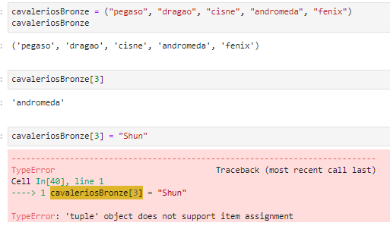
Tuplas
São estruturas de dados compostas semelhantes a lista;
Permitem armazenar uma coleção de elementos de diferentes tipos;
A declaração de uma tupla é feita entre parênteses ();
O acesso aos elementos da lista é feito através de seu índice;
O primeiro elemento tem índice 0, o segundo tem índice 1 e assim por diante, até n-1;
Os valores dos elementos das tuplas são imutáveis. Uma vez criada, não dá para modificar;
São mais rápidas que as listas, pois seu processamento é mais eficiente;

Slide 28
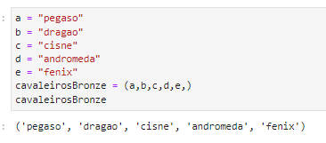
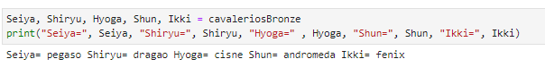
Tuplas
Empacotamento e Desempacotamento de tuplas
Empacotamento é a técnica que permite que várias variáveis sejam atribuídas a uma única tupla;
Desempacotamento é a técnica que permite que os valores armazenados em uma tupla sejam atribuídos a várias variáveis;

Slide 29
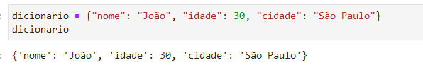
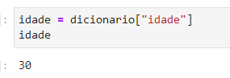
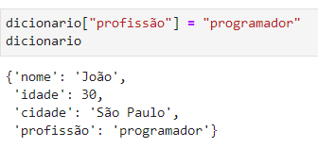
Dicionários
São conjuntos de dados estruturados entre Chave e Valor;
Cada Valor é identificado por uma Chave;
Tanto Chave quanto Valor podem ser de qualquer tipo;
A declaração de um dicionário é através de {};
Cada Valor-Chave é separado por virgula (,);
Para acessar um valor, basta especificar a sua chave entre [ ];
Para atribuir um novo Valor-Chave, basta atribui-lo:

Slide 30

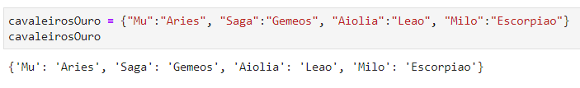
Dicionários

Slide 31
Dicionários
Comando | Descrição | Exemplo
del | Exclui um item informando a chave
in | Verifica se uma chave existe no dicionário
keys() | Obtém as chaves de um dicionário
values() | Obtém os valores de um dicionário
items() | Retorna uma lista dos pares de tuplas de um dicionário (chave, valor)

Slide 32
Dicionários
Comando | Descrição | Exemplo
del | Exclui um item informando a chave
in | Verifica se uma chave existe no dicionário
keys() | Obtém as chaves de um dicionário
values() | Obtém os valores de um dicionário
items() | Retorna uma lista dos pares de tuplas de um dicionário (chave, valor)

Slide 33
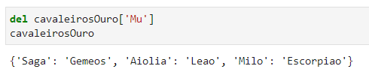
Dicionários
Comando | Descrição | Exemplo
del | Exclui um item informando a chave
in | Verifica se uma chave existe no dicionário
keys() | Obtém as chaves de um dicionário
values() | Obtém os valores de um dicionário
items() | Retorna uma lista dos pares de tuplas de um dicionário (chave, valor)

Slide 34
Dicionários
Comando | Descrição | Exemplo
del | Exclui um item informando a chave
in | Verifica se uma chave existe no dicionário
keys() | Obtém as chaves de um dicionário
values() | Obtém os valores de um dicionário
items() | Retorna uma lista dos pares de tuplas de um dicionário (chave, valor)

Slide 35
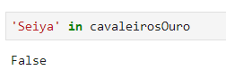
Dicionários
Comando | Descrição | Exemplo
del | Exclui um item informando a chave
in | Verifica se uma chave existe no dicionário
keys() | Obtém as chaves de um dicionário
values() | Obtém os valores de um dicionário
items() | Retorna uma lista dos pares de tuplas de um dicionário (chave, valor)

Slide 36
Dicionários
Comando | Descrição | Exemplo
del | Exclui um item informando a chave
in | Verifica se uma chave existe no dicionário
keys() | Obtém as chaves de um dicionário
values() | Obtém os valores de um dicionário
items() | Retorna uma lista dos pares de tuplas de um dicionário (chave, valor)

Slide 37
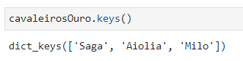
Dicionários
Comando | Descrição | Exemplo
del | Exclui um item informando a chave
in | Verifica se uma chave existe no dicionário
keys() | Obtém as chaves de um dicionário
values() | Obtém os valores de um dicionário
items() | Retorna uma lista dos pares de tuplas de um dicionário (chave, valor)

Slide 38
Dicionários
Comando | Descrição | Exemplo
del | Exclui um item informando a chave
in | Verifica se uma chave existe no dicionário
keys() | Obtém as chaves de um dicionário
values() | Obtém os valores de um dicionário
items() | Retorna uma lista dos pares de tuplas de um dicionário (chave, valor)

Slide 39
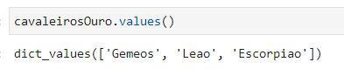
Dicionários
Comando | Descrição | Exemplo
del | Exclui um item informando a chave
in | Verifica se uma chave existe no dicionário
keys() | Obtém as chaves de um dicionário
values() | Obtém os valores de um dicionário
items() | Retorna uma lista dos pares de tuplas de um dicionário (chave, valor)

Slide 40
Dicionários
Comando | Descrição | Exemplo
del | Exclui um item informando a chave
in | Verifica se uma chave existe no dicionário
keys() | Obtém as chaves de um dicionário
values() | Obtém os valores de um dicionário
items() | Retorna uma lista dos pares de tuplas de um dicionário (chave, valor)

Slide 41
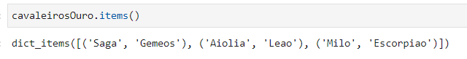
Dicionários
Comando | Descrição | Exemplo
del | Exclui um item informando a chave
in | Verifica se uma chave existe no dicionário
keys() | Obtém as chaves de um dicionário
values() | Obtém os valores de um dicionário
items() | Retorna uma lista dos pares de tuplas de um dicionário (chave, valor)

Slide 42
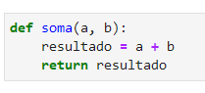
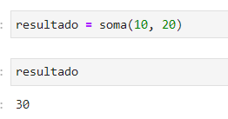
Funções
São trechos de código que podem ser reutilizados várias vezes;
São definidas usando a palavra chave def, seguida de um nome;
A definição da função é concluída por uma lista de parâmetros entre parênteses e um bloco de código identado;
A função pode retornar um resultado, ou somente realizar uma tarefa;
Para usar essa função, basta chama-la no código, passando os números que devem ser somados como parâmetros a e b;

Slide 43
Exercícios
Crie uma função que conte o número de ocorrências de uma determinada letra em uma string.
Crie uma função que verifique se uma string é um palíndromo.
Crie uma função que substitua todas as vogais de uma string por outra letra.
Crie uma função que conte quantas vezes cada letra aparece em uma string.
Crie uma função que calcule a soma dos elementos de uma lista usando um loop.
Crie uma função que encontre o maior número de uma lista.
Crie uma função que junte duas listas em uma única lista.
Crie uma função que verifique se todos os elementos de uma lista são iguais.
Crie uma tupla com os nomes dos personagens principais de Dragon Ball Z (Goku, Vegeta, Piccolo, Trunks, Gohan, Freeza, Cell e Majin Buu).
Escreva uma função que exiba o personagem mais forte de acordo com o seu poder de luta, para isso, você deve atribuir um valor de luta para cada personagem, por exemplo Goku = 9999, Vegeta = 9000, etc;
Modifique a função criada em a. para exibir todos os personagens com poder de luta igual ou superior a 9000;
Escreva uma função que conte quantos personagens são poderosos o suficiente para lutar contra o Freeza (poder maior que 8000);
Modifique a função em c. para retornar uma nova tupla apenas com os personagens poderosos para lutar contra Freeza;

Slide 44
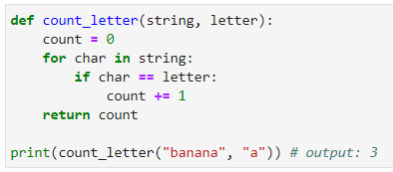
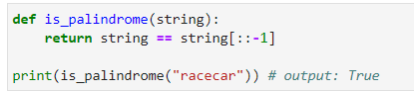
Exercícios
Crie uma função que conte o número de ocorrências de uma determinada letra em uma string.
Crie uma função que verifique se uma string é um palíndromo.

Slide 45
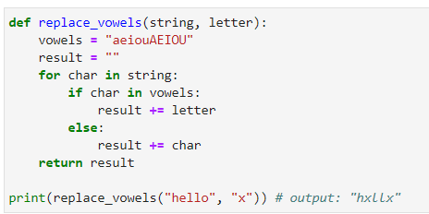
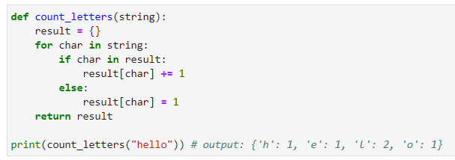
Exercícios
Crie uma função que substitua todas as vogais de uma string por outra letra.
Crie uma função que conte quantas vezes cada letra aparece em uma string.

Slide 46
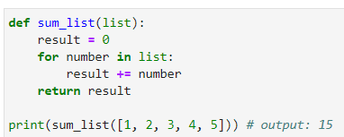
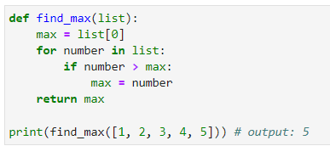
Exercícios
Crie uma função que calcule a soma dos elementos de uma lista usando um loop.
Crie uma função que encontre o maior número de uma lista.

Slide 47
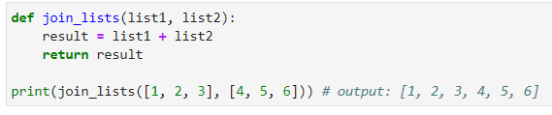
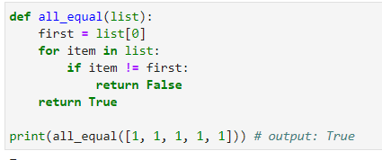
Exercícios
Crie uma função que junte duas listas em uma única lista.
Crie uma função que verifique se todos os elementos de uma lista são iguais.

Slide 48
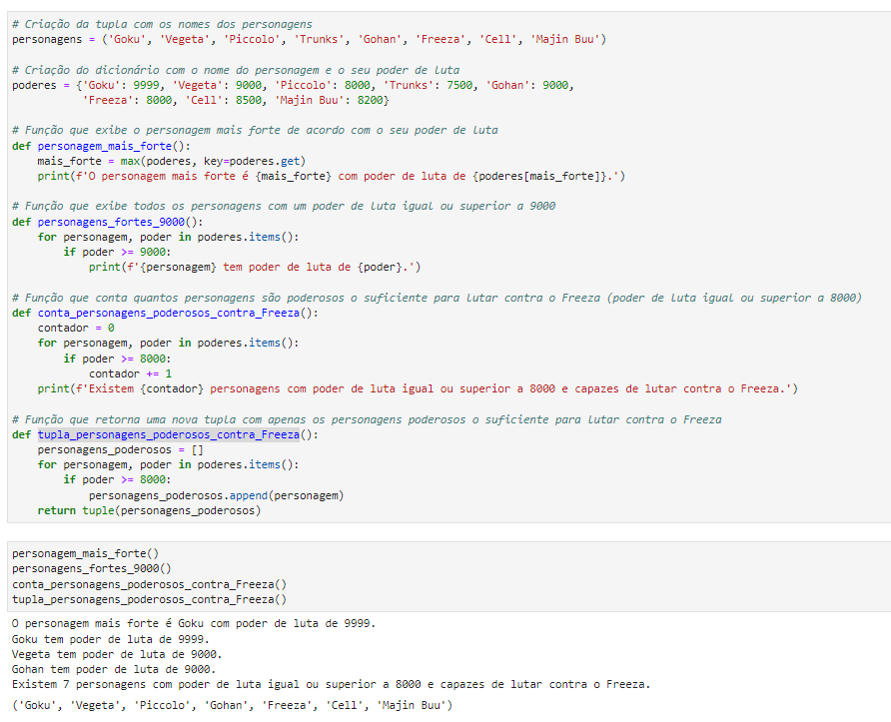
Exercícios
Crie uma tupla com os nomes dos personagens principais de Dragon Ball Z (Goku, Vegeta, Piccolo, Trunks, Gohan, Freeza, Cell e Majin Buu).
Escreva uma função que exiba o personagem mais forte de acordo com o seu poder de luta, para isso, você deve atribuir um valor de luta para cada personagem, por exemplo Goku = 9999, Vegeta = 9000, etc;
Modifique a função criada em a. para exibir todos os personagens com poder de luta igual ou superior a 9000;
Escreva uma função que conte quantos personagens são poderosos o suficiente para lutar contra o Freeza poder maior que 8000);
Modifique a função em c. para retornar uma nova tupla apenas com os personagens poderosos para lutar contra Freeza;

Slide 49
Copyright © 2023 Prof. Airton Y. C. Toyofuku
This presentation has been designed using images from Flaticon.com
Images from Monty Python’s Flying Circle: BBC, 1969. Netflix, 2019
Imagens from Dragon Ball, Saint Seiya: Toei Animation

